Slide 1


Grupo composto por
Carlos Gomes
Hanan Ortiz
Matheus Henrique
Valmor Machado
Victor Veniti
Wesley Oliveira

Slide 2
contextualização
PROBLEMAS
SOLUÇÃO

Slide 3
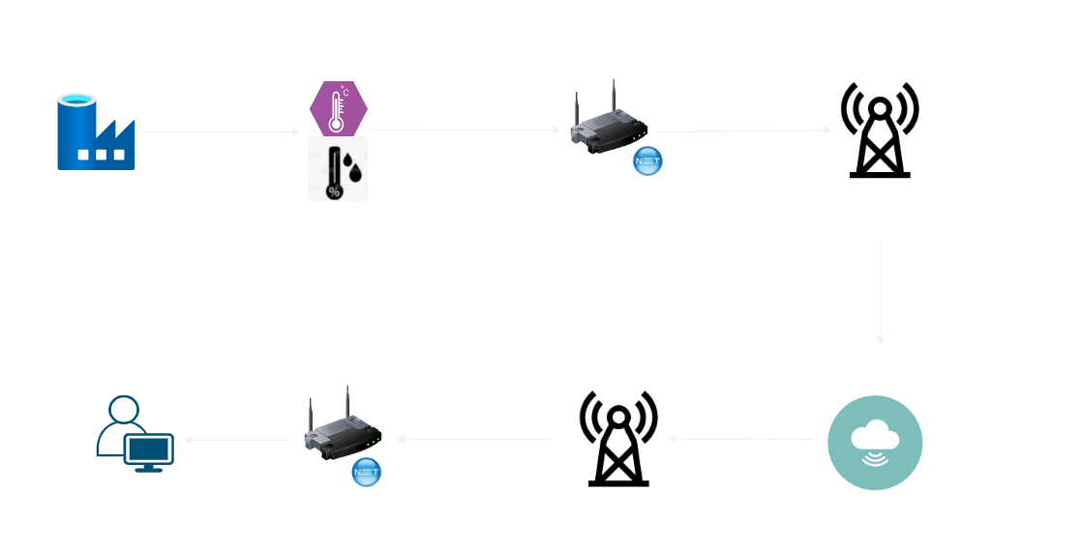
hld

Slide 4
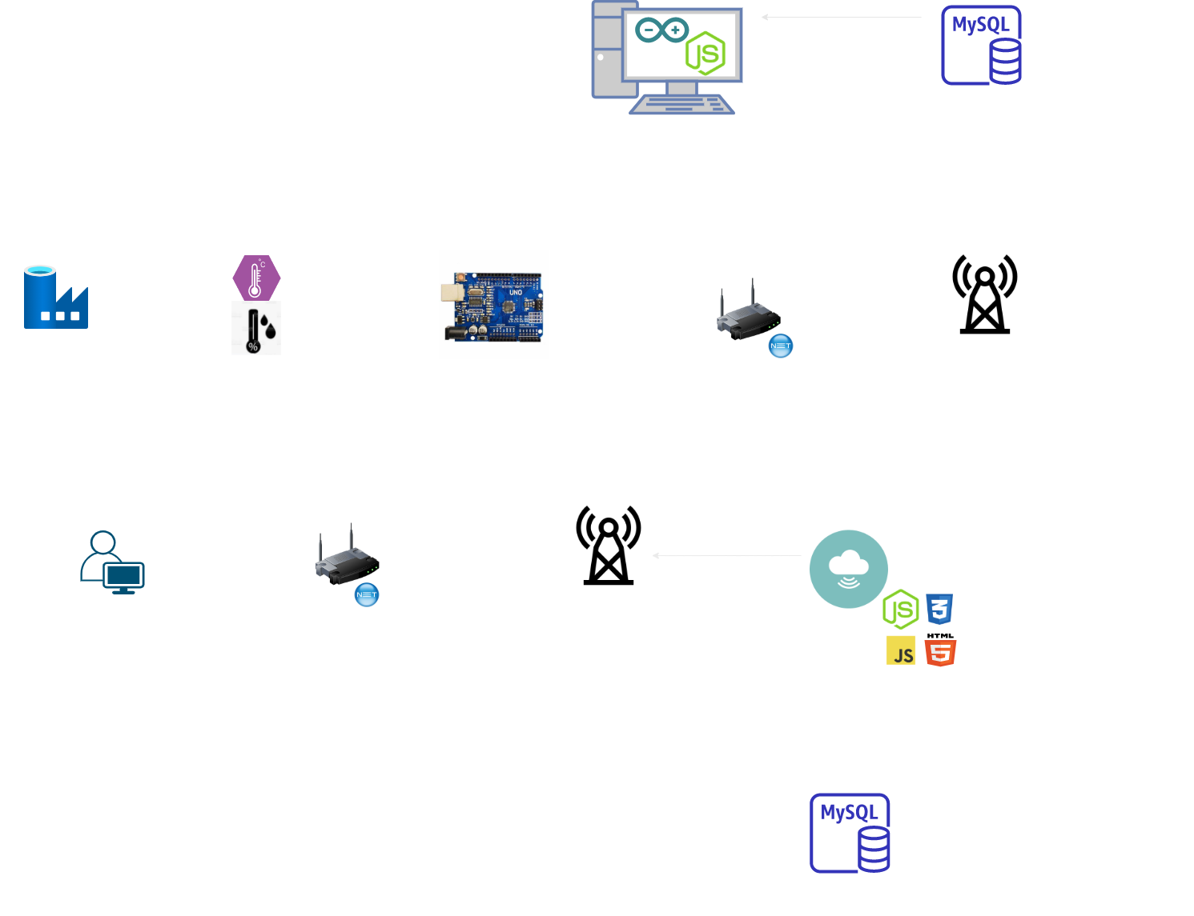
LLD

Slide 5
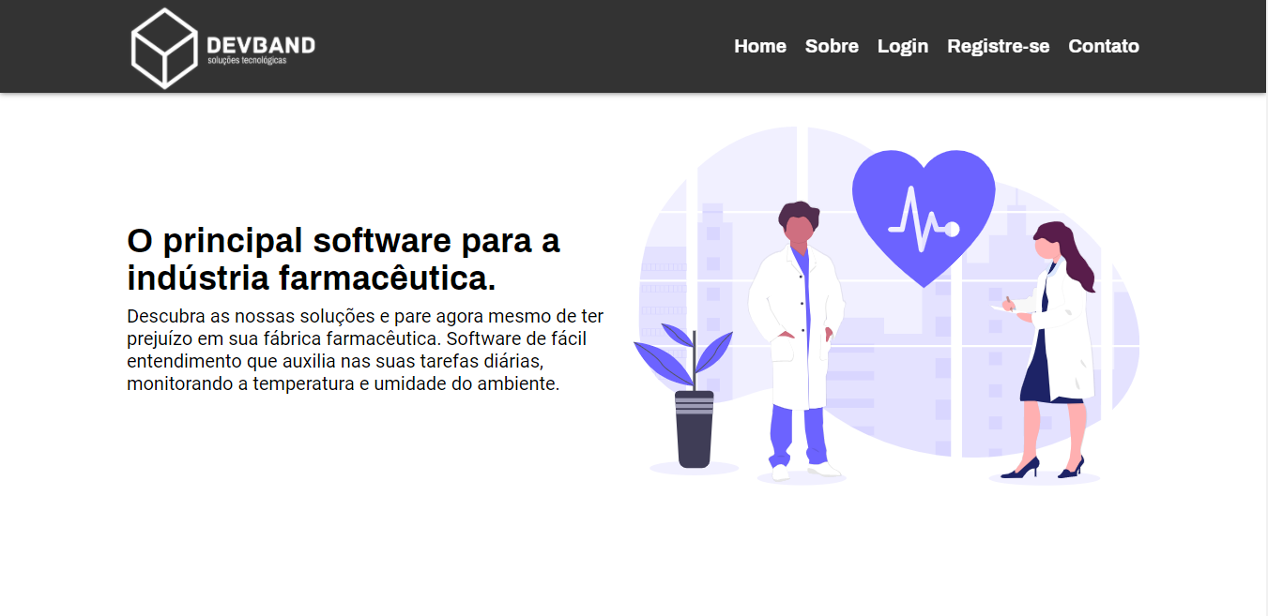
Site institucional

Slide 6
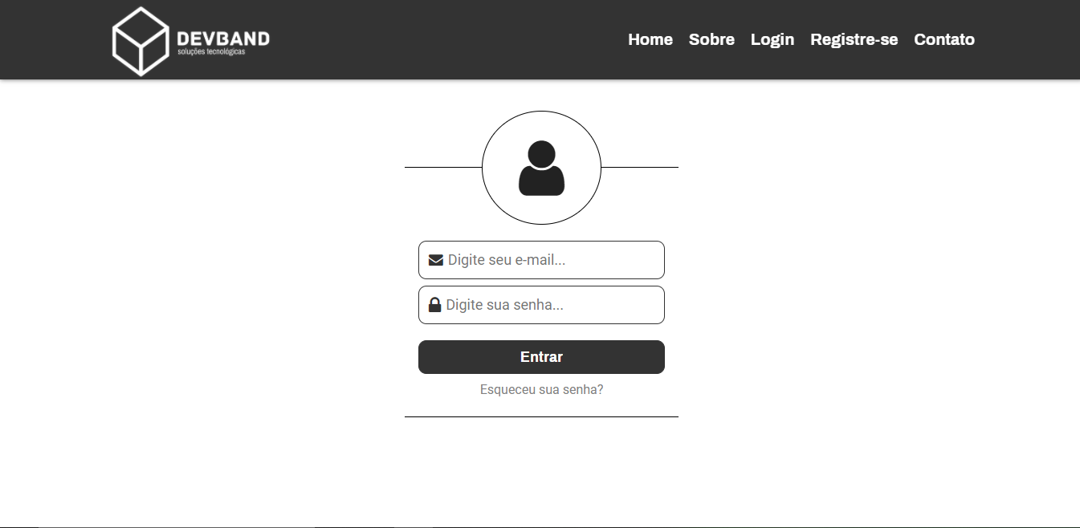
LOGIN

Slide 7
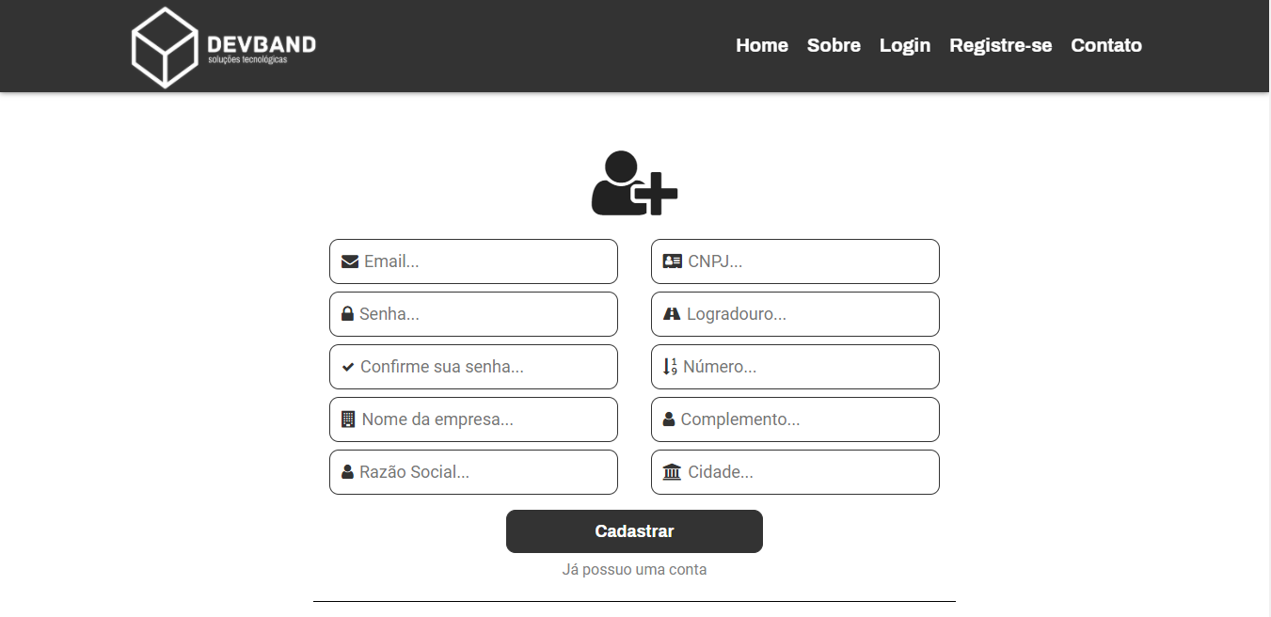
cadastro

Slide 8
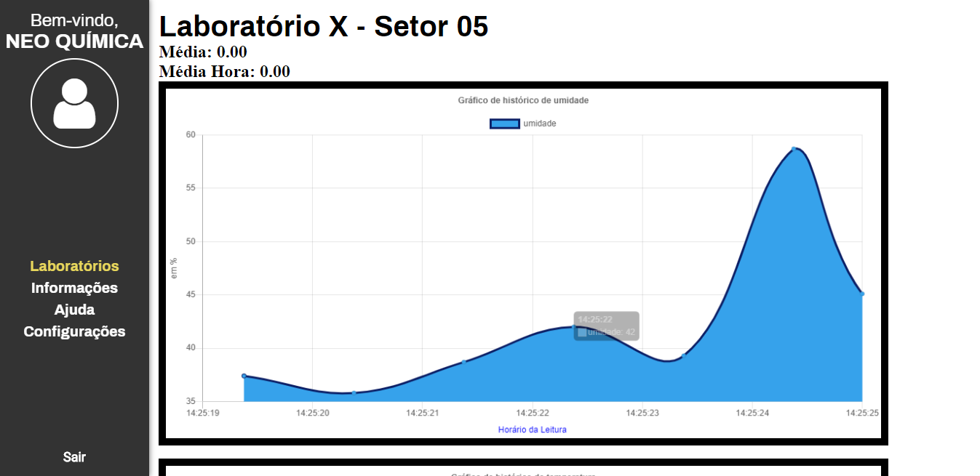
dashboard

Slide 9
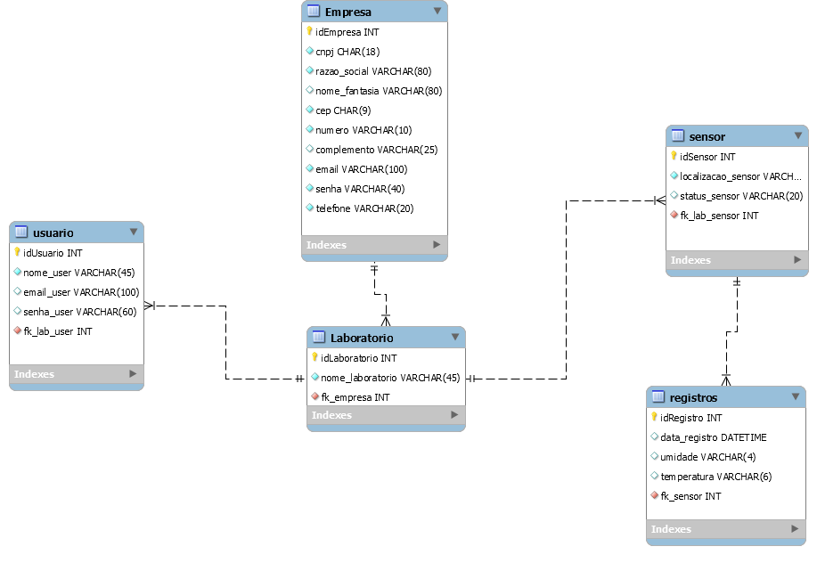
Modelo lógico

Slide 10
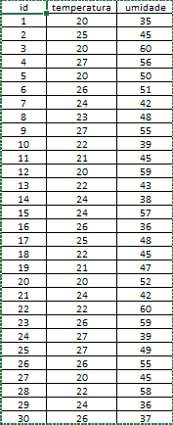
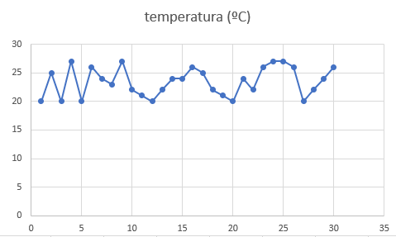
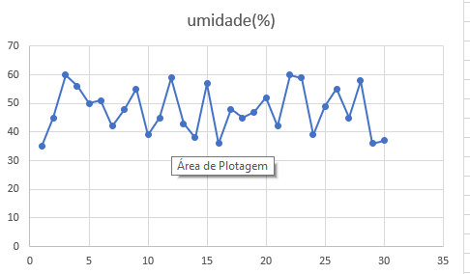
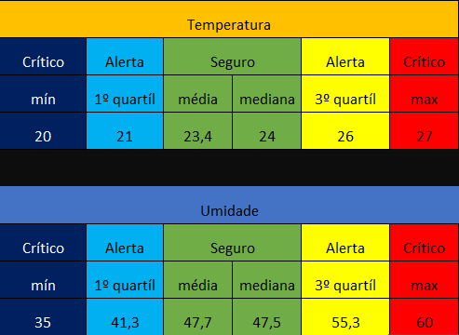
analytics

Slide 11
Obrigado a atenção de todos
Site institucional
devband.com.br
Telefone
(11) 9 7455 - 2473
E-mail
devband.oficial@gmail.com

